Slide 1
L’apport de la Formation Continue pour les établissements universitaires
Colloque ANVPCA
29 mars 2018 - Grenoble

Slide 2
L’activité de la FCU
Sur 24 millions de personnes formées : 2,5 % dans les universités (463 000 stagiaires)
Chiffre d‘Affaires (inclus CNAM) : 455 Millions en 2016 soit environ 5% du marché ; Part CA « privés » : 70%
26 000 Alternants sous contrats de professionnalisation
16 800 stagiaires inscrits en FOAD
90 000 Diplômes délivrés (Diplômes Nationaux et d’Université)
4 800 diplômes délivrés suite à un parcours de VAE
Notes:
Pas d’évocation de l’apprentissage
VAE : activité stagnante voire décroissante

Slide 3
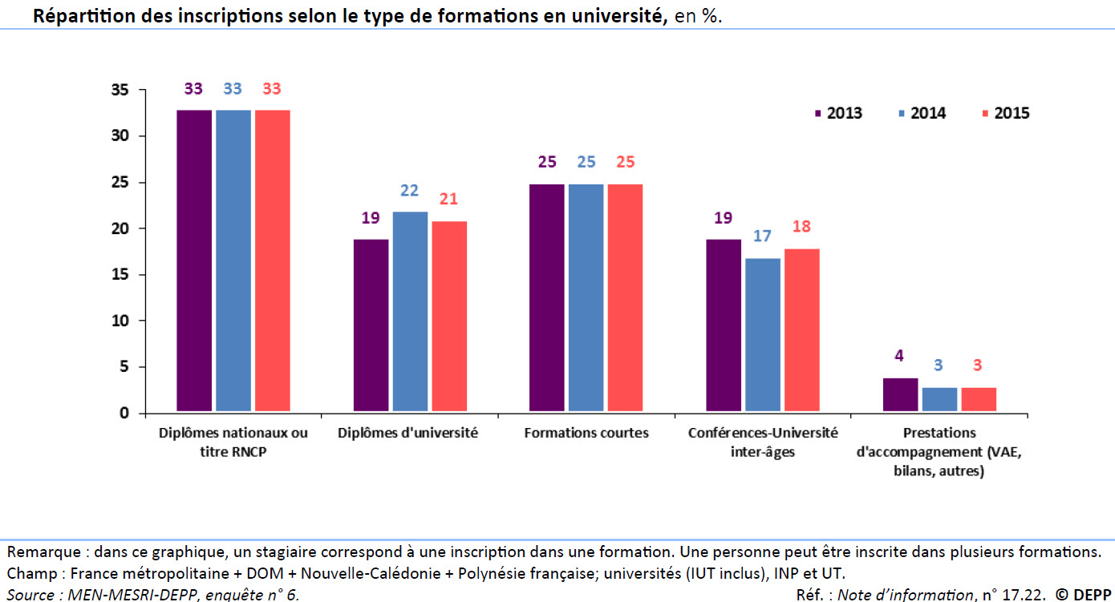
Répartition des stagiaires par nature de formation
Notes:
2/3 des publics inscrits dans des parcours certifiants …certifiant / diplôme restant un élément essentiel de dialogue sur le marché de l’emploi

Slide 4
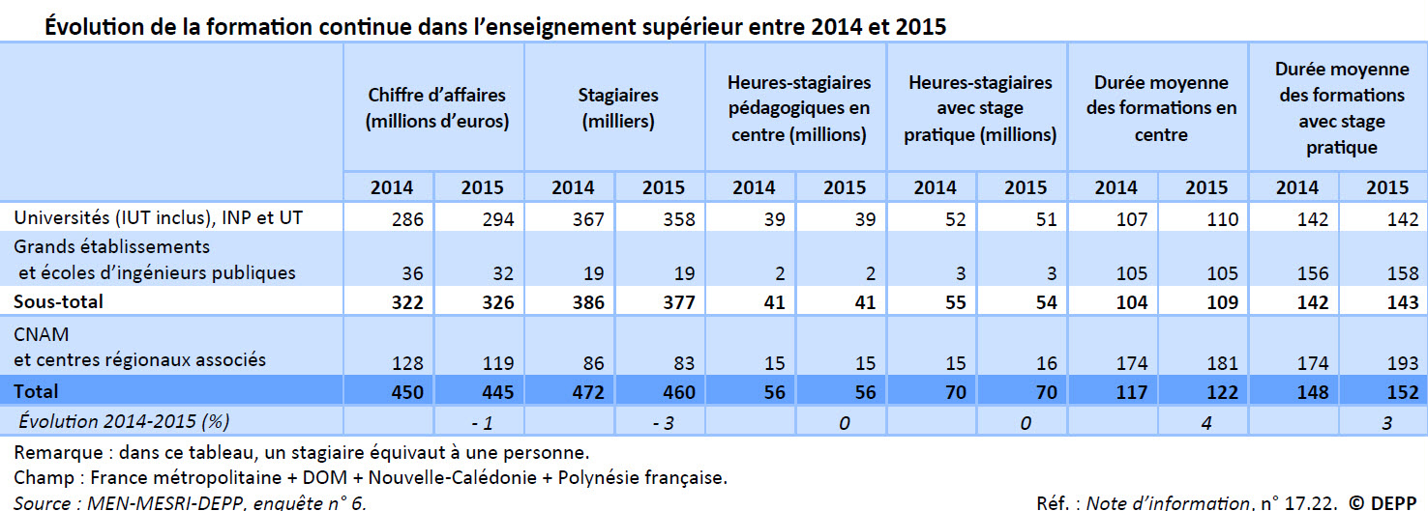
La formation continue dans l’enseignement supérieur
Rapports IGAENR et « F. Germinet » (2015) :
Viser un « changement d’échelle » de la FC dans les universités avec un objectif de 1 Mds€ à l’horizon 2020

Slide 5
Les activités sous un angle économique
Notes:
Le champ de la promotion sociale (DAEU et capacité en droit) et les reprises d’études
La formation continue en santé et Développement Professionnel Continu (DPC)
et les reprises d’études L’Alternance; la VAE; la reprise d’études financés des DE, salariés …
La montée en compétences et accompagnement des transitions professionnelles des salariés (formations qualifiantes)

Slide 6
Les activités sous un angle économique

Slide 7
Le contexte de la FCU en 2017
Plus de 40 % de la population active diplômée du supérieur
90 % d’une classe d’âge titulaire d’un niveau IV
Accroissement du nombre d’Alumnis
Accélération du rythme des mutations techniques et technologiques
Notes:
30% de bacheliers
950 000 étudiants
Permettre l’accès à l’université
Moyens :
Décret précisant le positionnement des activités formation continue (service commun, compte financier...)
l’ESEU (1954-1969-1986) puis le DAEU (1994)
La VAPP
Reprise d’études dans le cadre de formations diplomantes adaptées (groupes FC spécifiques)

Slide 8
Les enjeux de la FCU en 2017
Permettre l’acquisition et la reconnaissance de nouvelles compétences dans une logique de FTLV
Accompagner la gestion des transitions professionnelles des actifs
Anticiper les besoins en compétences de demain

Slide 9
FCU nouveau monde: ingénieries de parcours repensées
  Mise en place de parcours de certification associant du Multi dispositifs (VA, présentiel, distanciel, FEST, mentorat, tutorat, alternance, stage...)
Les opportunités :
les décrets VAE, FOAD, qualité, parcours de formation,
la future loi sur la FPC ?
Notes:
Organisé Autour de la Reprise d’études et des certifications/ diplômes
Cœur historique de notre activité sur un marché à maturité mais qui nécessite que nous innovions si nous voulons maintenir notre part de marché
La reprise d’études doit se faire dans des unités de lieux, de temps et de modalités pédagogiques multiples, propres à chacun.
Opportunités des décrets
Foad : 2014-935 du 20 août 2014
Qualité : 2015-790 du 30 juin 2015 ( 25 établissemenst engagés, dynamique collective puisque c’est le Pdt qui définit le périmètre ; gille évoquait la transparence, l’évaluation par els stagiaires …)
du 22 mars 2017 relatif aux parcours de formation, aux forfaits de prise en charge des actions de professionnalisation et aux justificatifs d'assiduité d'une personne en formation

Slide 10
FCU nouveau monde: ingénieries de parcours repensées
Positionnement et Séquençage
des parcours
Mobilisation Dispositifs pédago.
adaptés
Parcours Individualisés
et Négociés
Prise en charge forfait; CPF; multifinancements
Notion d’assiduité
Attestations des travaux réalisés
Evaluations
Encadrement
Accompagnement
Réajustement

Slide 11
FCU nouveau monde: ingénieries de parcours repensées
Les forces :
expertise de nos services
Décloisonnement de la FCU
convergence de l’approche pour tous les publics
Les faiblesses :
structure de l’offre/blocs de compétences;
visibilité (SI externe et interne)
Notes:
SI = RNCP dont le rôle va évoluer – les relations CARIF-OREFF dans un big data de la formation professionnelle – Pôle emploi – élaboration par la DGEFP
SI interne : la brique de gestion des activités de FC et échanges de données, adaptation des logiciels de scolarité ( capitalisation des ECTS, tracabilité …), brique finances
Pas nécessairement besoin de moyens supplémentaires
Certes il faut continuer à investir dans les services ;
Certification de services FCU – facteur de notoriété – porteur de décloisonnement pour améliorer

Slide 12
FCU nouveau monde: stages courts
Développement de stages courts, qualifiants essentiellement adossés à la recherche
Les opportunités :
évolution de la demande sociale; sollicitation des territoires
Les forces :
innovation issue de nos laboratoires
Nos compétences en ingénierie de formation

Slide 13
FCU nouveau monde: stages courts
Les menaces:
marché ultra concurrentiel avec des opérateurs offensifs, innovants et dont la FC est l’activité principale
Les faiblesses :
Manque d’agilité
Difficultés RH (mobilisation des E-C, nouveaux métiers; rémunérations)
Coûts complets et Tarification
Difficultés à concilier code de l’éducation, du travail et de la consommation
Approche Marketing et de distribution différente
Notes:
Problématiques que Gilles a posées
Externalisation/internalisation à condition que nous utiisions l’arsenal réglementaire à dispo
PIA
Transparence : RGPD mise en conformité

Slide 14
FCU nouveau monde:
Contribution à l’université
Un apport en compétences et une expertise en matière d’AIO, d’ingénierie de formation ( analyse marchés, besoins et réponses) d’accompagnement des publics et de lien aux acteurs économiques
Un espace d’innovation sur les approches organisationnelles, administratives et pédagogiques
Un apport en ressources financières
Notes:
Ce premier point est essentiel
Par delà les ressources financières directes , il est également intéressant d’évaluer en quoi la FC peut être un élément du développement des relations économiques que développent nos établissements ( fondation, valorisation de la recherche,…)

